Slide 1


ỦY BAN NHÂN DÂN QUẬN LONG BIÊN
TRƯỜNG TIỂU HỌC ĐÔ THỊ VIỆT HƯNG
BÀI GIẢNG ĐIỆN TỬ
KHỐI 3
MÔN: TOÁN

Slide 2






Liên hệ page:
https://www.facebook.com/teamKTUTS
Đây là sản phẩm của nhóm KTUTS. Mọi chi tiết vui lòng liên hệ page hoặc SĐT: 0922 645 654

Slide 3








Slide 4


















$$45 789 : 3 =$$
01
$$15 263$$
$$\frac{6}{7}$$
$$15 264$$
$$15 262$$
$$15 265$$

Slide 5








$$25 684 : 4 =$$
02
$$6 412$$
$$6 422$$
$$6 420$$
$$6 421$$

Slide 6





$$21 684 : 2 =$$
03
$$10 840$$
$$10 841$$
$$10 843$$
$$10 842$$

Slide 7


Liên hệ page:
https://www.facebook.com/teamKTUTS
Đây là sản phẩm của nhóm KTUTS. Mọi chi tiết vui lòng liên hệ page hoặc SĐT: 0922 645 654

Slide 8

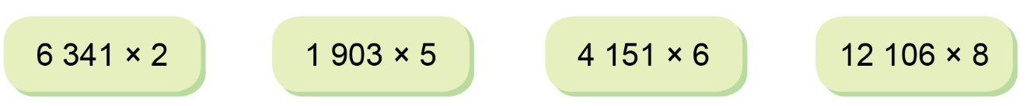
Bài 1.
a) Đặt tính rồi tính

Slide 9
6 341
1 903
x
x
2
5
12
6
8
2
9
5
1
5

Slide 10
4 151
12106
x
x
6
8
24
9
0
6
9
6
8
4
8

Slide 11
b) Thực hiện phép chia rồi dùng phép nhân thử lại:

Slide 12
Thử lại:
1 243
2 486
2
0
4
2
1
4
3
x
0
2
8
0
6
0
2
4
8
6

Slide 13
Thử lại:
1 131
5 657
5
x
5
0
6
1
1
3
1
5
1
6
5
5
5
0
7
2
5 655
+
2
5 657

Slide 14
Thử lại:
84 357
7
1
4
12 051
2
1
0
5
1
0
3
x
7
3
5
0
7
8
4
3
5
7
0

Slide 15
Thử lại:
8 106
64 849
8
x
8
0
8
1
8
0
6
0
4
64
8
4
8
4
9
1
64 848
+
1
64 849

Slide 16
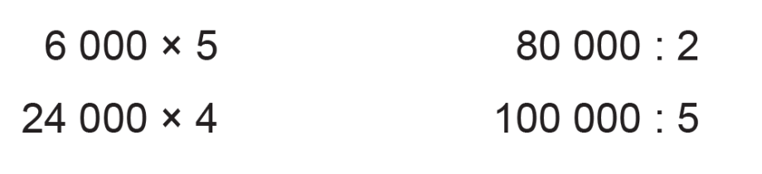
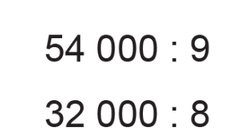
Bài 2.
Tính nhẩm
= 30 000
= 40 000
= 96 000
= 20 000
= 6 000
= 4 000

Slide 17


Bài 3.
Người ta lắp bánh xe vào các ô tô, mỗi ô tô cần phải lắp 4 bánh xe. Hỏi có 1 634 bánh xe thì lắp được nhiều nhất bao nhiêu ô tô như thế và còn thừa mấy cái bánh xe?
Muốn biết lắp được nhiều nhất bao nhiêu ô tô như thế và còn thừa mấy cái bánh xe ta làm như thế nào?
Ta thực hiện phép chia: 1 634 : 4

Slide 18
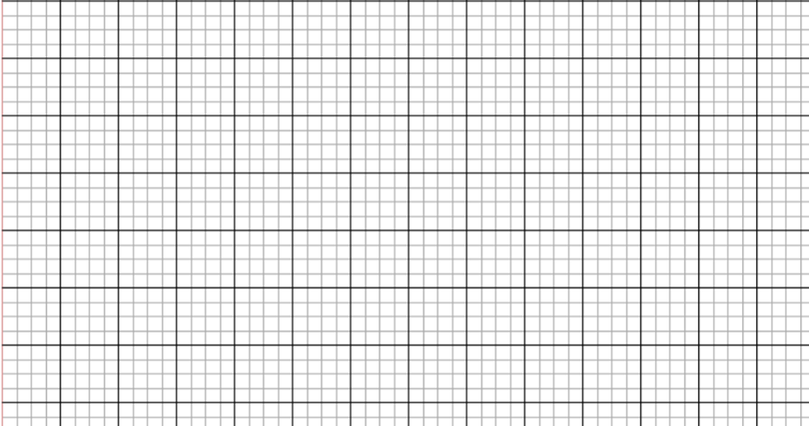
Bài 3:
Bài giải:
Thực hiện phép chia:
1 634 : 4 = 408 (dư 2)
Vậy 1 634 bánh xe lắp được nhiều nhất 408
ô tô và thừa 2 bánh xe.
Đáp số: 408 ô tô và thừa 2 bánh xe.

Slide 19











Chúc các em
học tốt!

